Slide 1
Web3学习感悟之 关于账号运营
by karen

Slide 2
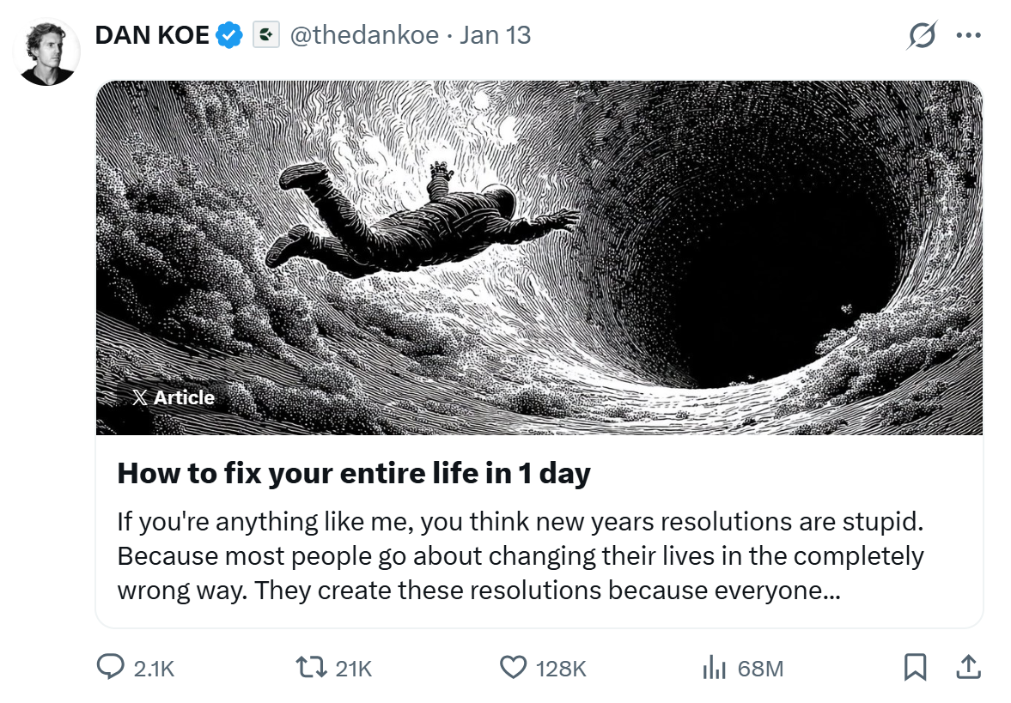
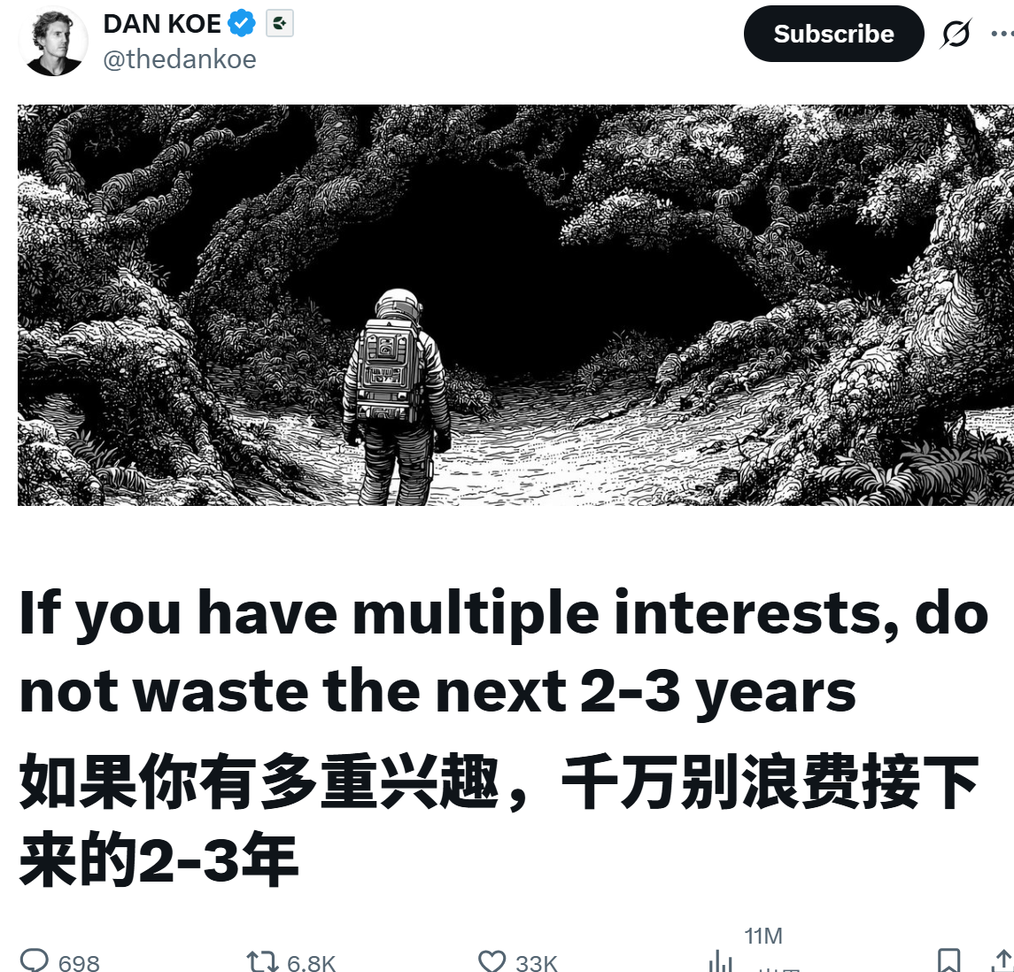
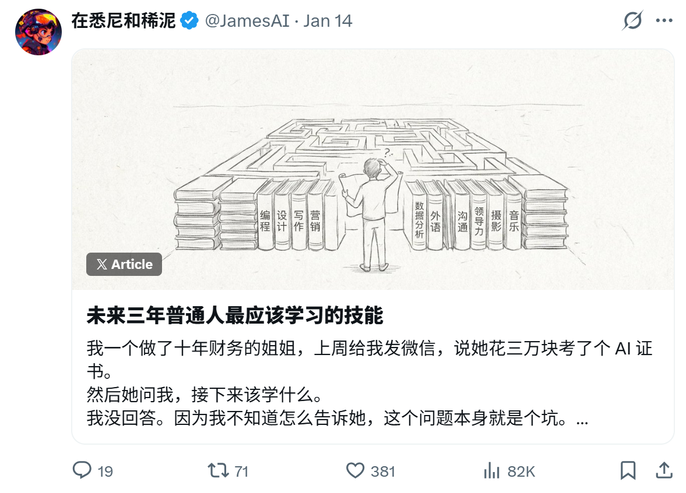
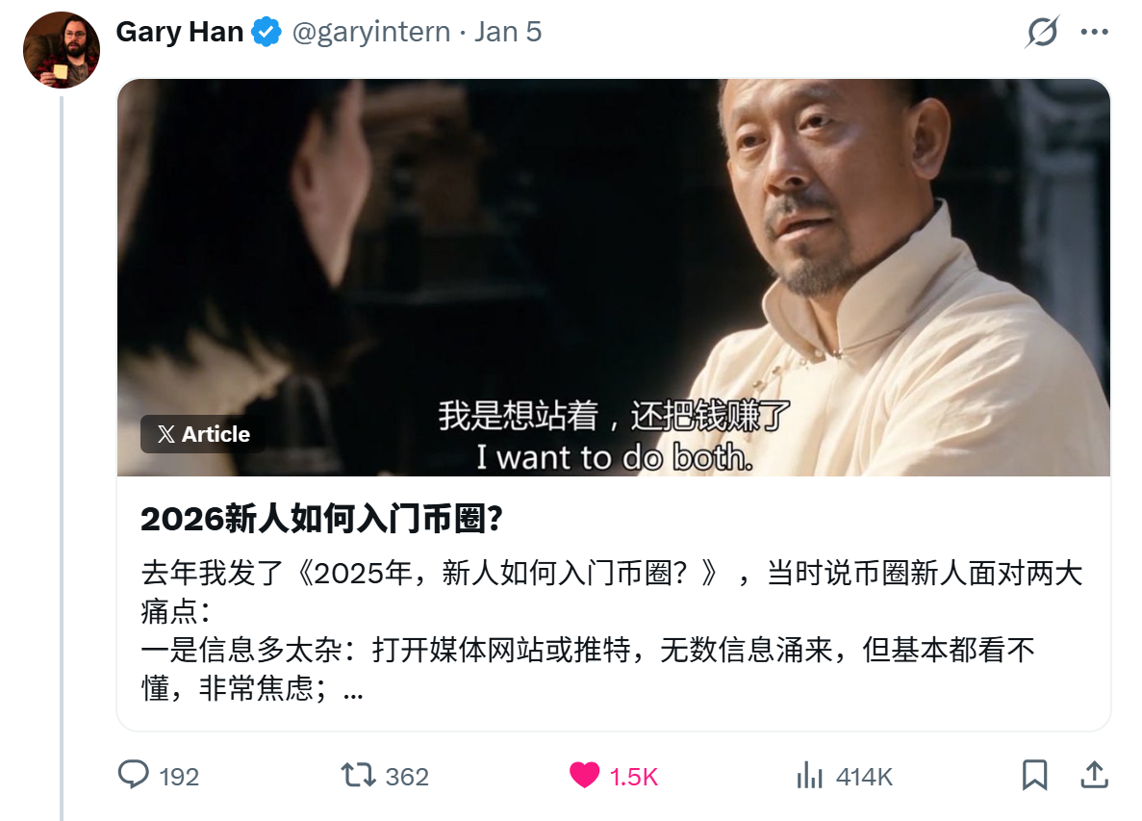
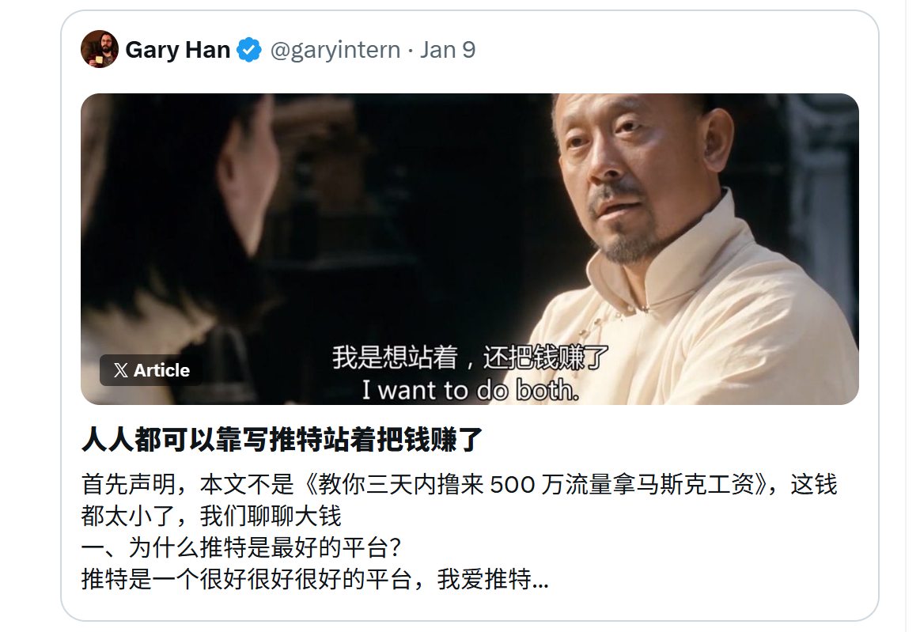
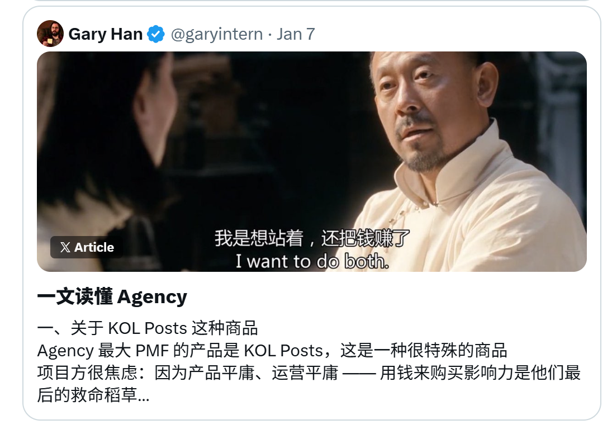
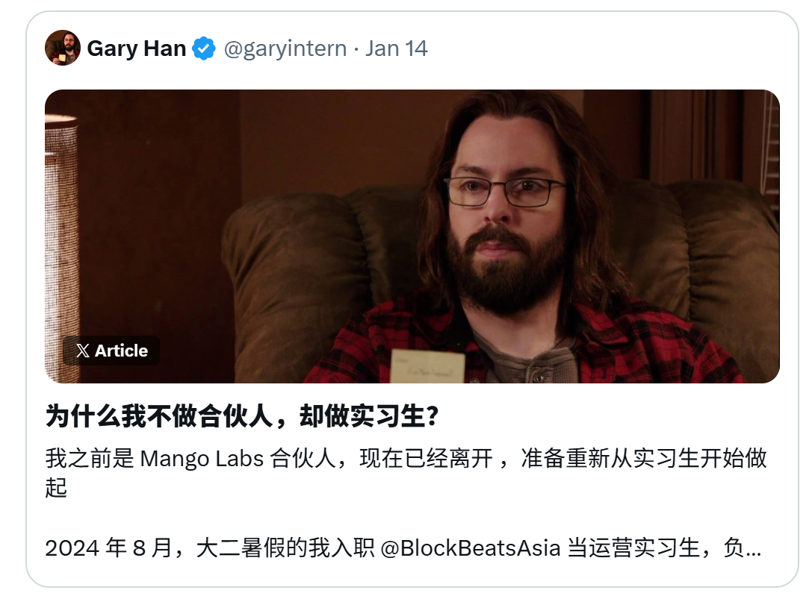
如何站着把号起了？
我还没起，但人人都可以起
引用；转发；时事热点跟随

Slide 3
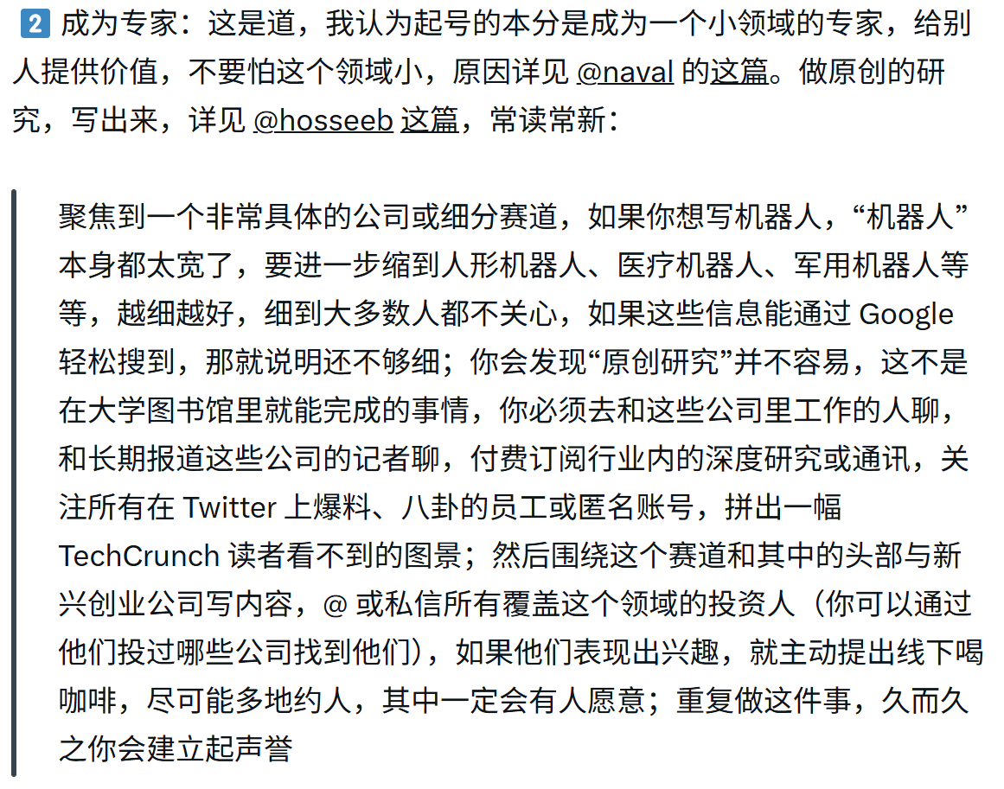
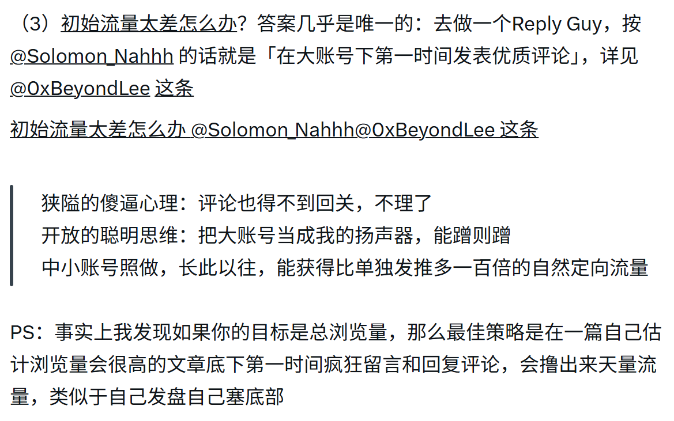
如何站着把号起了？
从兴趣开始产出，这也是驱动力；不要害怕厚着脸皮要流量

Slide 4
如何坚持产出？
产出不求回报，不要为了流量焦虑
从读者处获得正反馈，持续驱动产出（和ai聊天也行）
推特是你的另一张名片，打造表演型人格（fake it till...？）
把产出和其他任务绑定（如作业），达到约束效果

Slide 5
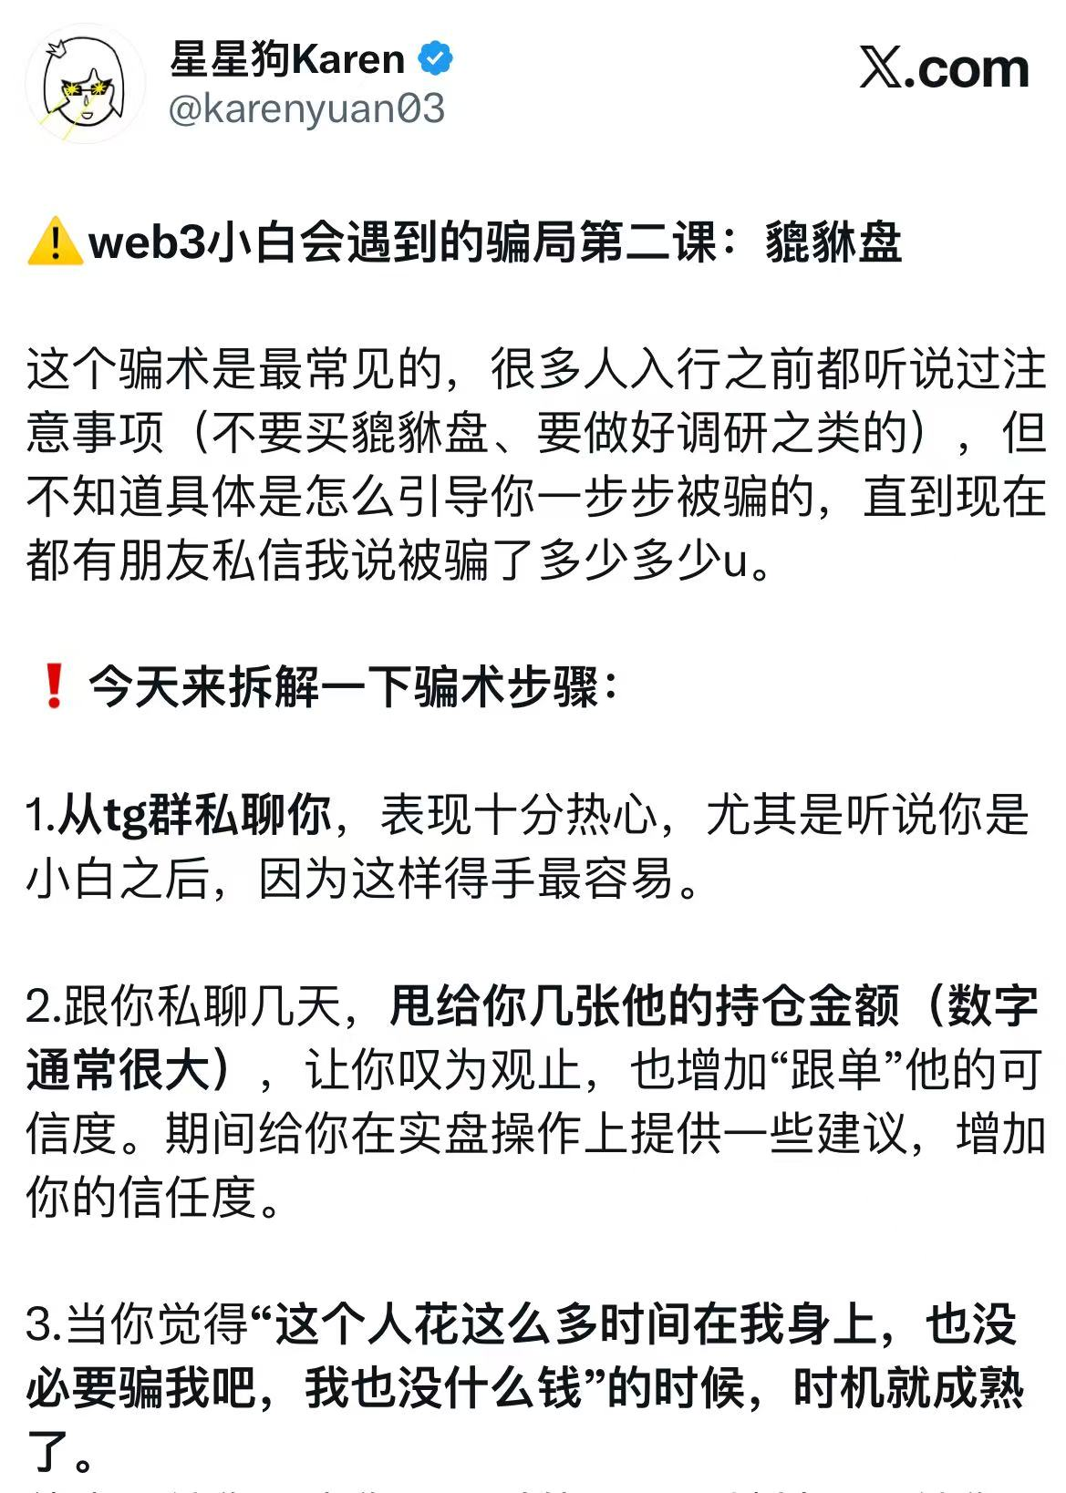
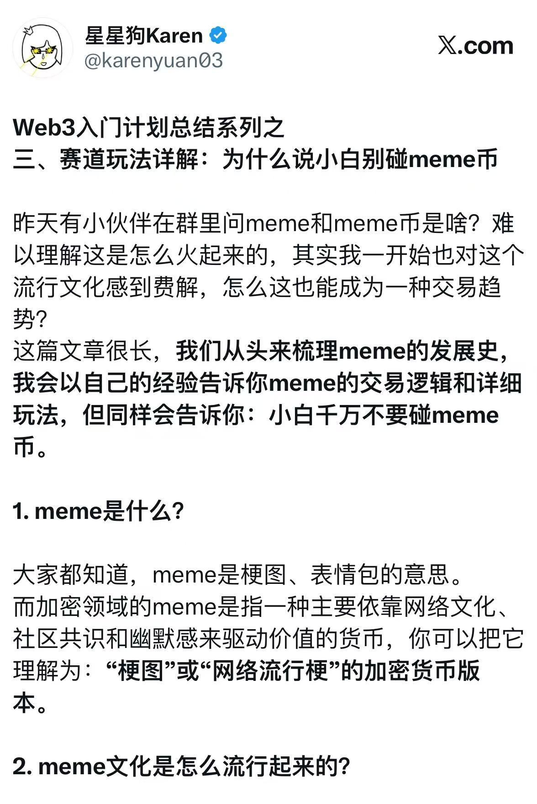
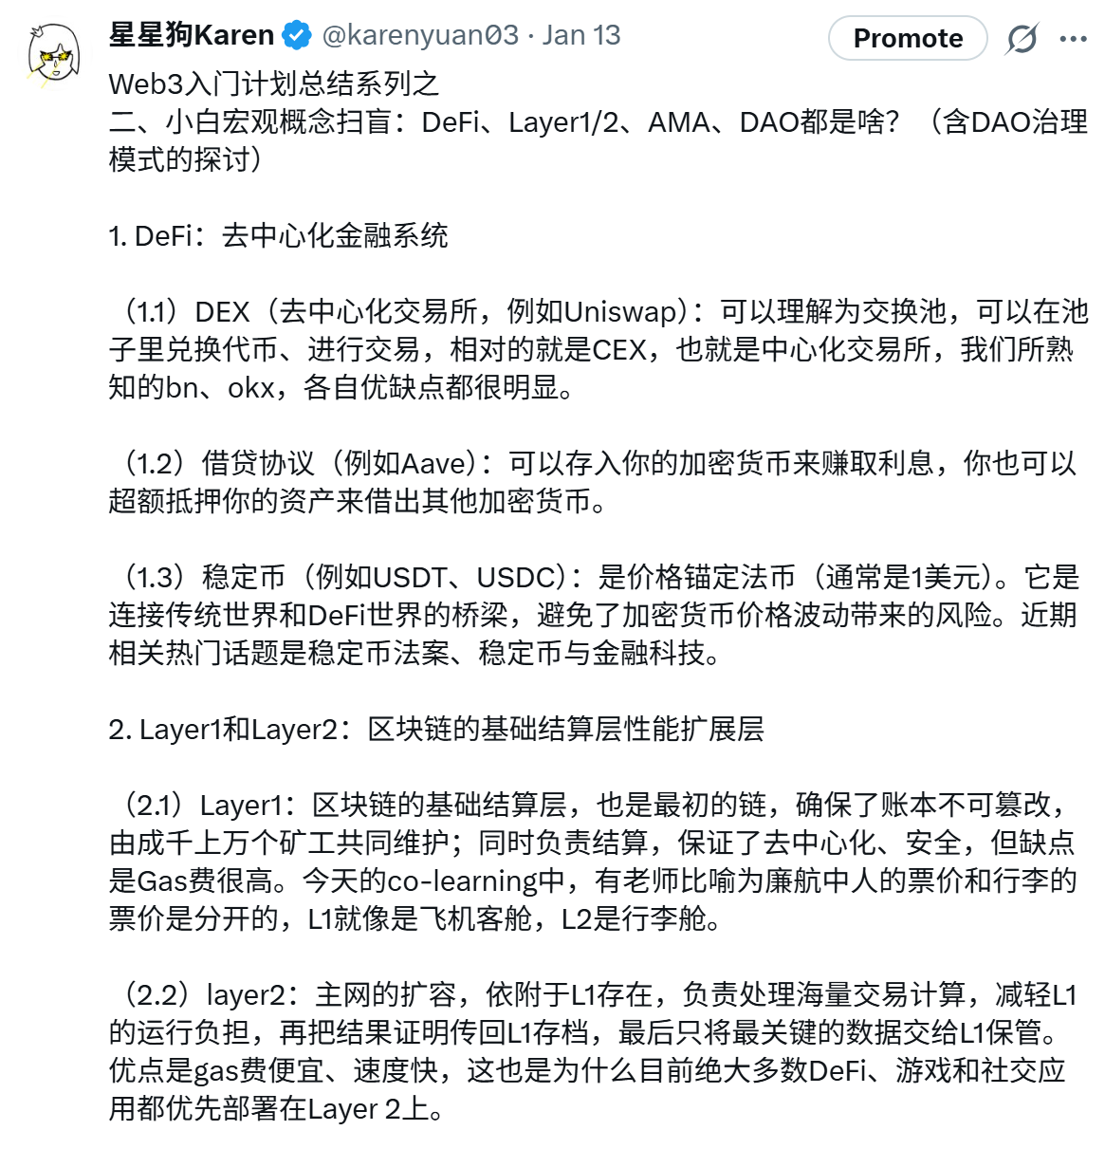
什么情况写串文

Slide 6
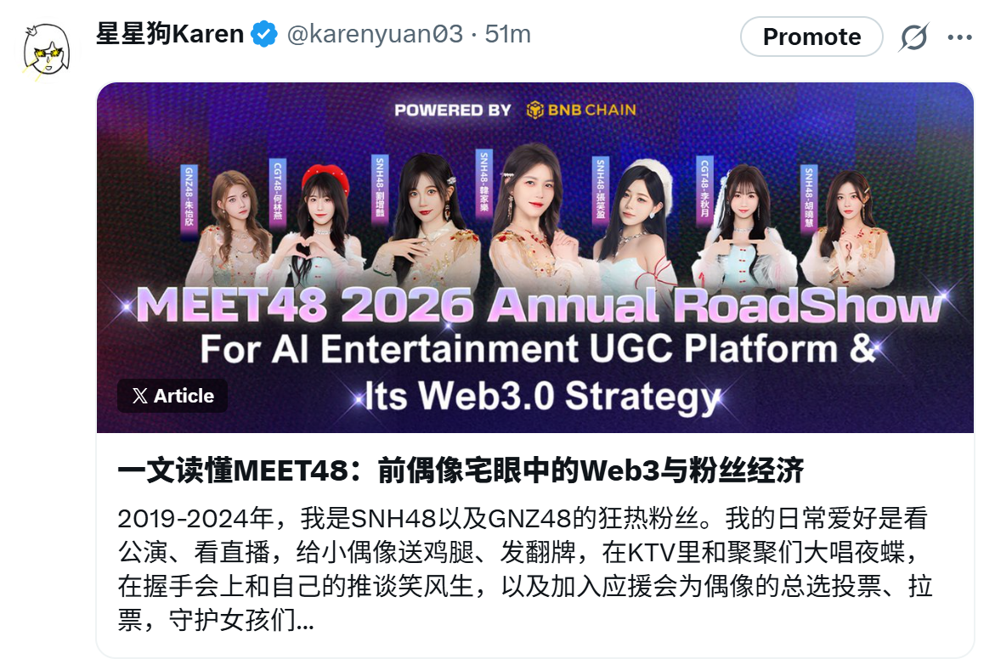
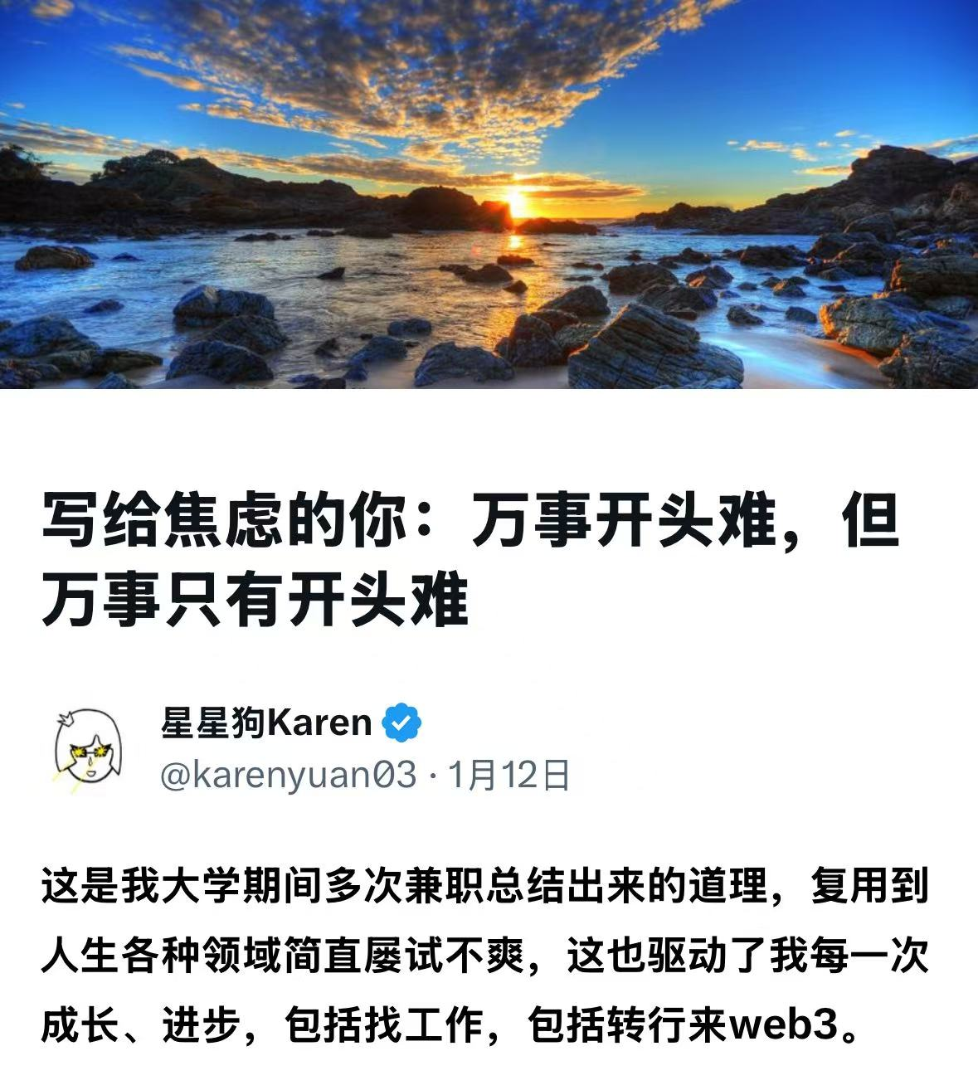
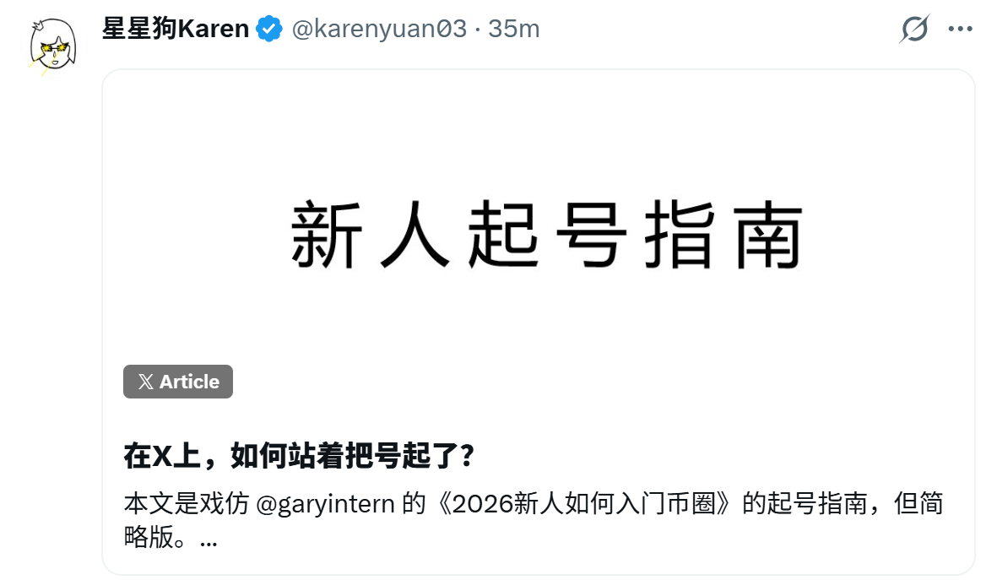
什么情况写Articles

Slide 7
如何写Articles
怎么从“输入”到“输出”？
从兴趣入手，多观察、多总结，多刷推！
怎么高效整理自己的思考，不要车轱辘话来回说？
写长文，就是在写是什么、为什么、怎么做。
如何把文章写得有故事性？
用起因-经过-结果的方式来写文章。
我能不能借助ai？
可以，但要让别人看不出来你用了ai。

Slide 8
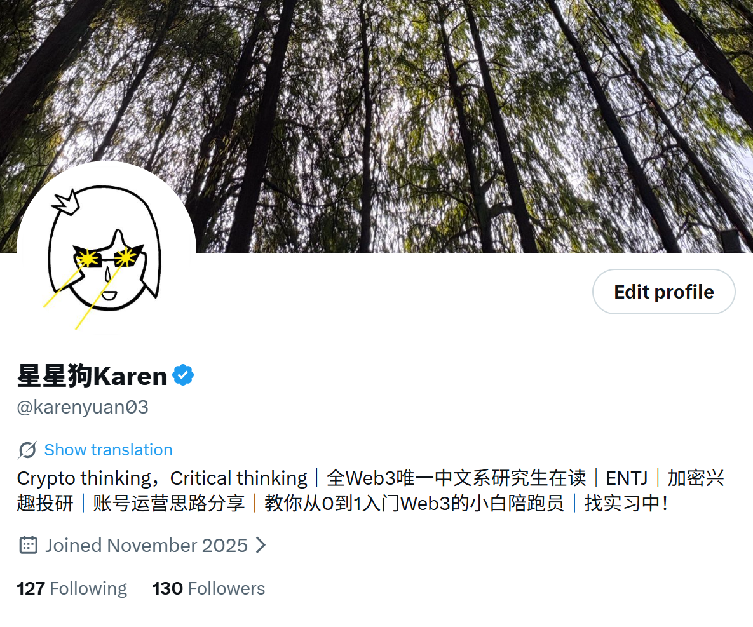
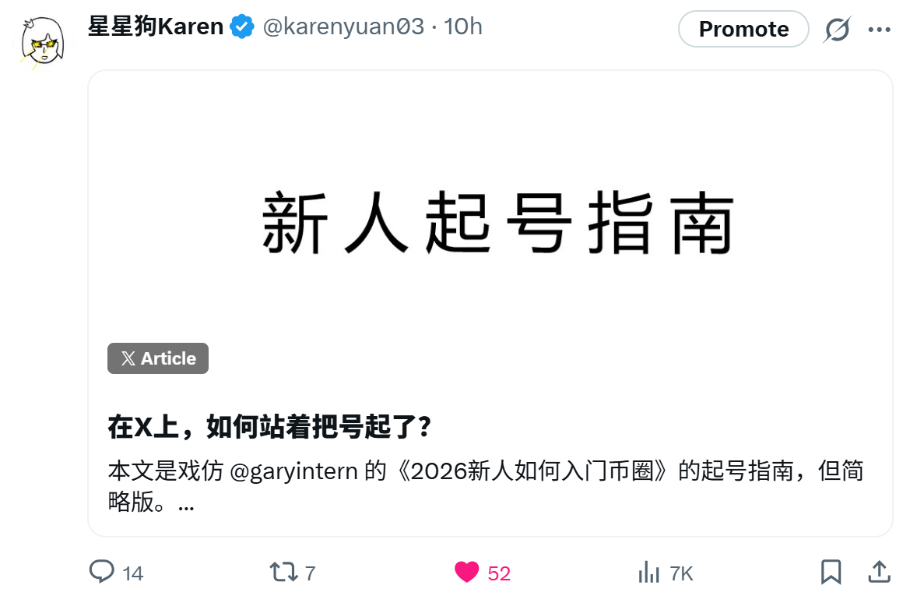
欢迎关注！
https://x.com/karenyuan03/status/2012000821555122331?s=20

